Slide 1
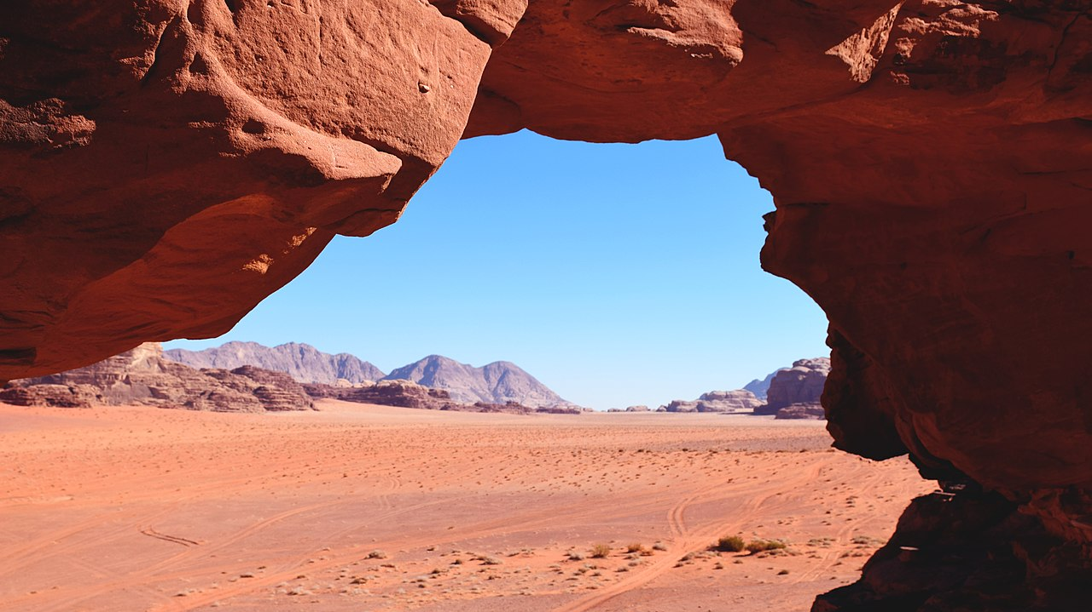
وادي رم

Slide 2
وادي رم
وادي رم وادي سياحي يقع جنوب الاردن على بُعد 250 كيلو من جنوب العاصمة عمان و70 كيلو شمال مدينة العقبة الساحلية بالقرب من الحدود السعودية.
يُسمى وادي رم بوادي القمر نظراً لتشابه تضاريسه بتضاريس القمر.
في عام 2011 أدرجت اليونيسكو محمية وادي رم ضمن قائمة التراث الطبيعي العالمي, وفي عام 2019 أعلن الاتحاد الفلكي الدولي عن تسمية الكوكب الذي يدور حول النجم واسب 80 (بترا) بإسم وادي رم.

Slide 3
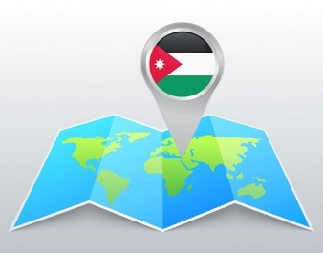
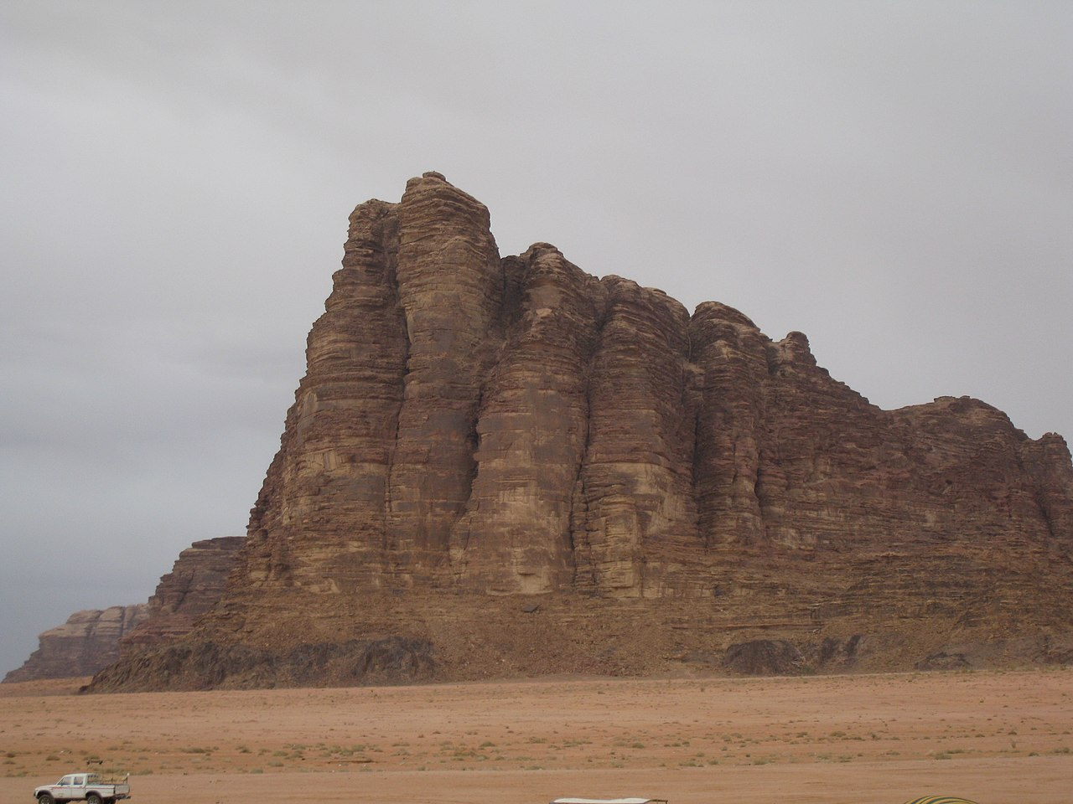
الجغرافيا
تتميز وادي رم بوجود جبال صخرية عالية جميلة متناثرة في سهل رملي واسع, وتمتد المنطقة بشكل مستطيل من جنوب مرتفعات
جبال الشراه ورأس النقب الى جنوب عرب تبوك في السعودية.
تتكون جبال وادي رم من الصخر الرملي التي اخذت شكلها المميز بسبب العوامل الطبيعية من حت وتعرية في العصور القديمة.
تُعتبر صحراء وادي رم من اكثر الصحاري جمالاً في العالم;فهي تشمل جبال متنوعة بألوانها البيضاء والصفراء والحمراء والبنية والتي يبلغ ارتفاعها ما بين 800–1750 متراً فوق سطح البحر مما يجعل رياضة التسلق من أكثر الرياضات الممتعة والشيقة للزوار;والهضاب والأودية الضيقة والأقواس الطبيعية ومنحدرات شاهقة, وتحتوي صخورها على النقوش والرسوم والتي يبلغ عددها 25,000 منحوتة صخرية و 20,000 نقش.

Slide 4
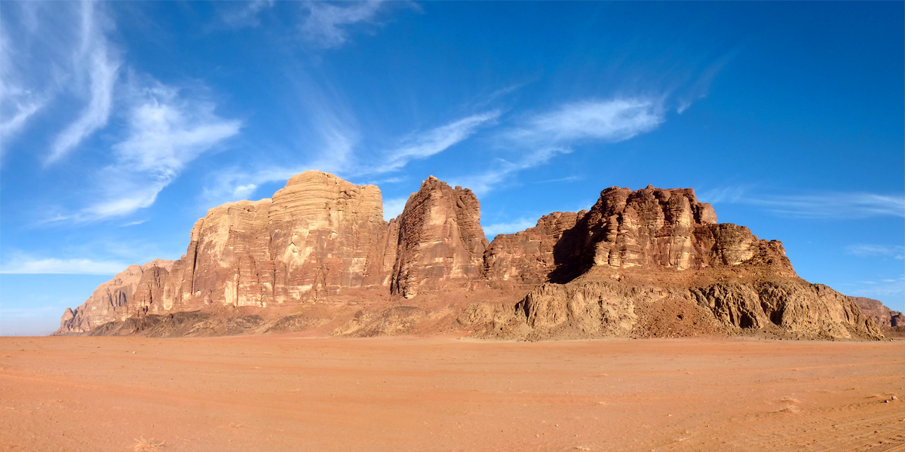
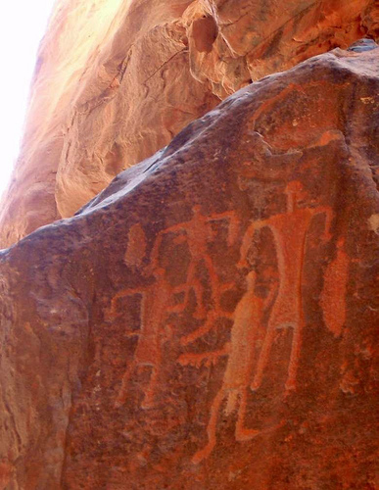
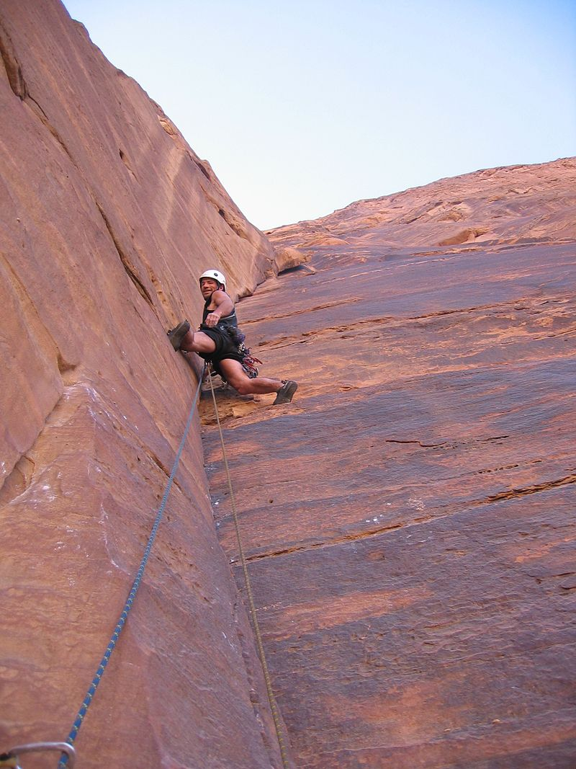
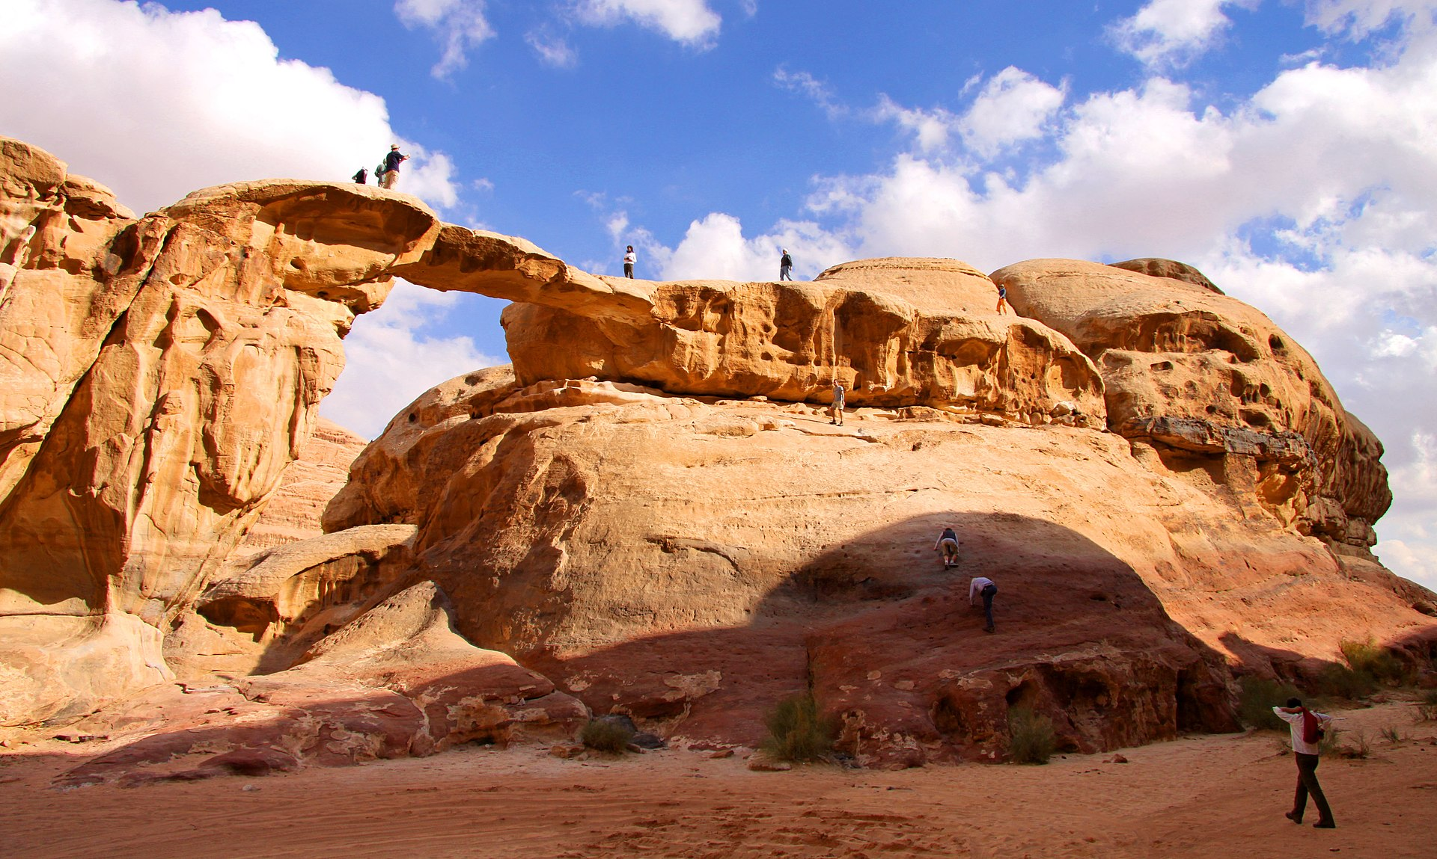
التكوينات الجيولوجية
نقوش حجرية
رياضة تسلق الجبال في وادي رم
جسر صخري في وادي رم

Slide 5
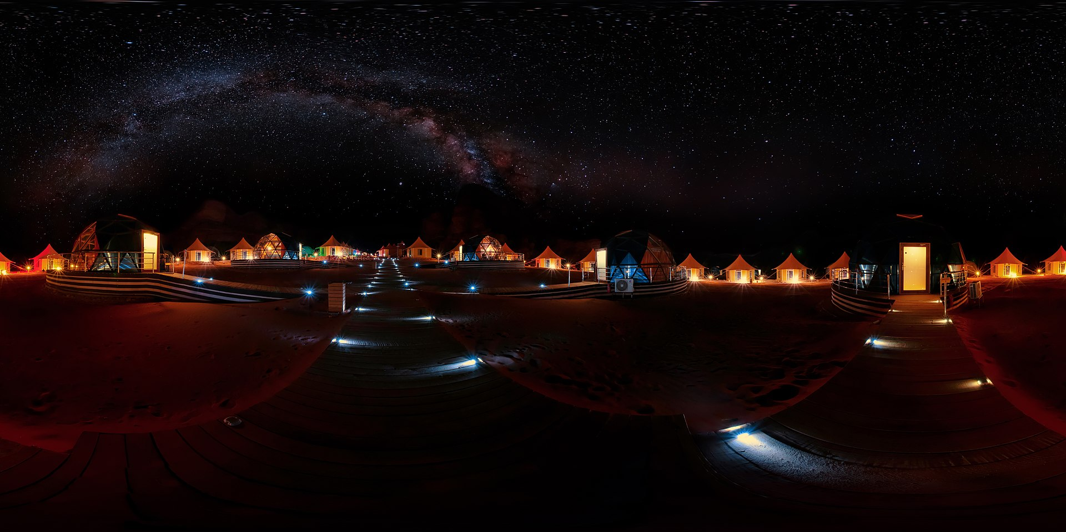
الأهمية الاقتصادية
واحدة من أكبر الآثار من السياحة في وادي رم هي المنافسة التي جاءت من الحاجة الاقتصادية لجذب السياح. أصبح البدو في وادي رم يتنافسون بكثافة من خلال المخيمات السياحية التي تم بنائها وتقديم أفضل الخدمات والنشاطات.
بدأ النشاط السياحي في وادي رم عام 1980 عندما طلب فريق تسلق بريطاني إذناً من وزارة السياحة لاستكشاف إمكانية تسلق جبال وادي رم, وبمساعدة من البدو ودعم وزارة السياحة نجحت المحاولة وأصبحت وادي رم وجهة لكثير من السياح من داخل وخارج الاردن ولأول مرة في طليعة الوجهات السياحية المرغوبة.
منذ ذلك الوقت تعاون البدو الذين ينتمون لقبيلة الحويطات البارزة في المنطقة لتنظيم السياحة, ومن خلال العائدات تمكنوا من بناء مدرسة ومنازل, وشراء حافلات وبناء مخيمات سياحية بدل من فنادق كونه انها محمية ولا يُسمح ببناء فنادق فيها.
احد مخيمات المبيت في وادي رم

Slide 6
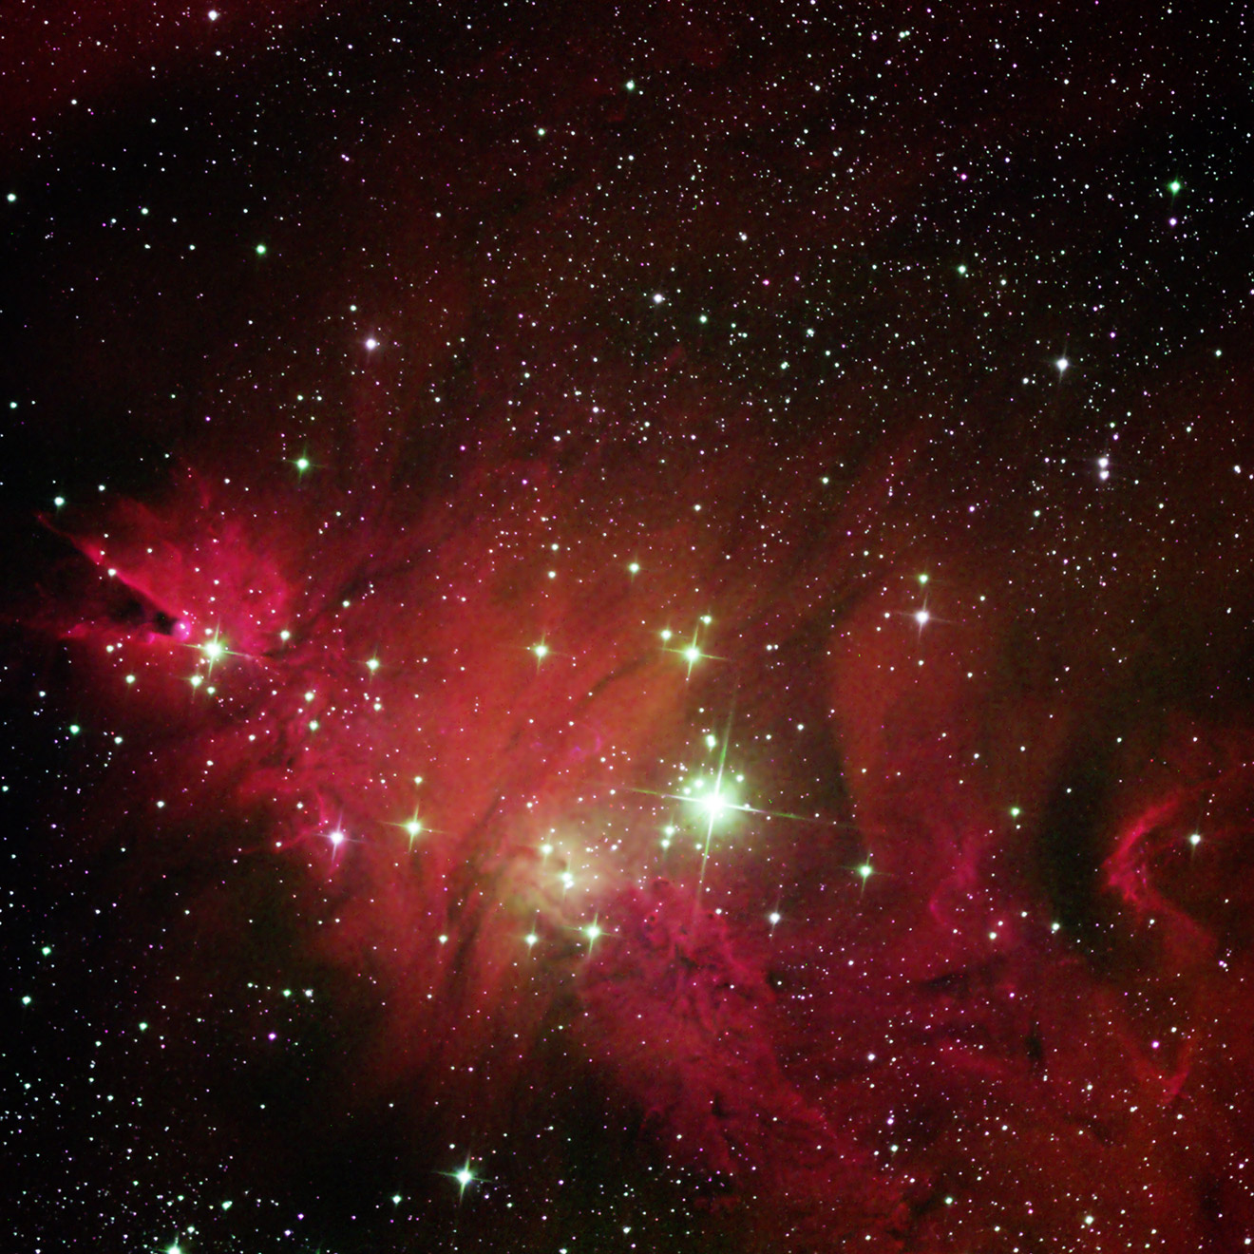
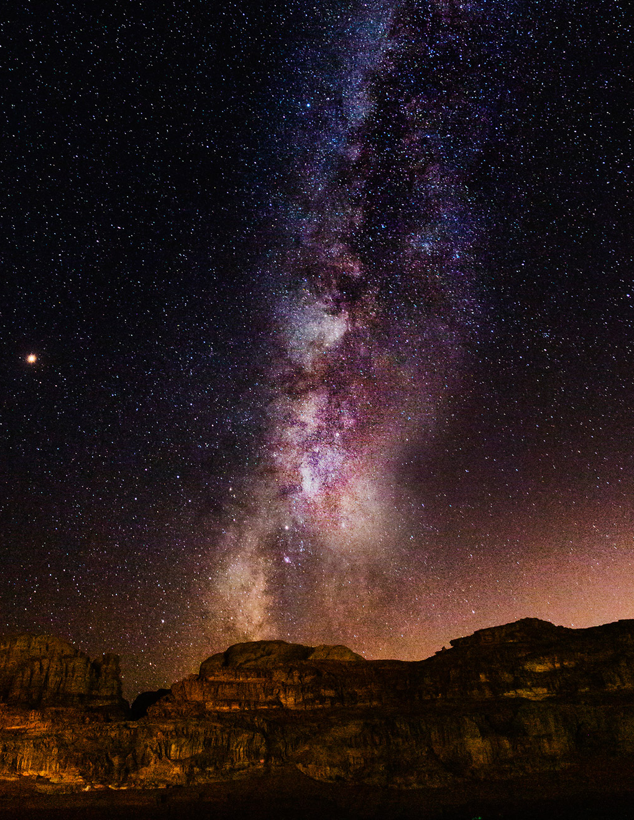
تستغرق الرحلة الى وادي رم من العاصمة عمان حوالي4 ساعات وساعة واحدة من العقبة.
تم تطوير المنطقة ليصبح هناك خدمات للزوار ولوحات ارشادية وهناك أيضاً العديد من المعالم السياحية المهمة في وادي رم مثل: جبل ام الدامي, جبل رم, مواقع غروب الشمس, سيق أم تواقي وغيرها الكثير.
أما النشاطات فهي متنوعة وممتعة مثل:
تسلق الجبال
ركوب المنطاد
جولات مركبات الدفع الرباعي
جولات خيول وجمال
تجربة أطباق الطعام البدوية
مغامرات رم سكاي حيث يمكنك مشاهدة النجوم في سماء وادي رم, ويتضمن النشاط 3 مراحل: موجز عن علم الفلك, والنظر من خلال أكبر تلسكوب في الأردن وعرض لتأمل النجوم بالعين المجردة بمساعدة الليزر بقيادة مختصين بعلم الفلك.

Slide 7
